Slide 1
Kineziologie
Horní končetina
Mgr. Pavlína Bazalová

Slide 2
Ramenní pletenec
Pravé klouby:
sternoklavikulární skloubení (art. sternoclavicularis),
akromioklavikulární skloubení (art. acromioclavicularis)
ramenní kloub (art. glenohumeralis; art. humeri)
Funkční spojení:
thorakoskapulární spojení
subakromiální prostor

Slide 3
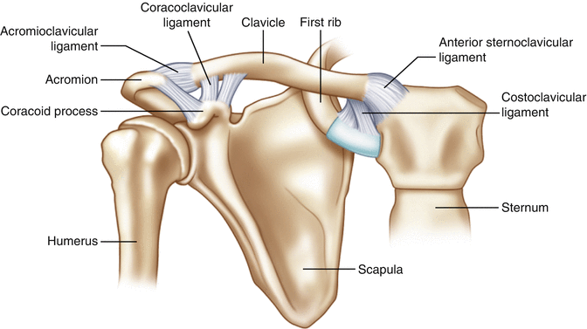
Ramenní pletenec
https://link.springer.com/chapter/10.1007/978-1-4939-2593-3_7

Slide 4
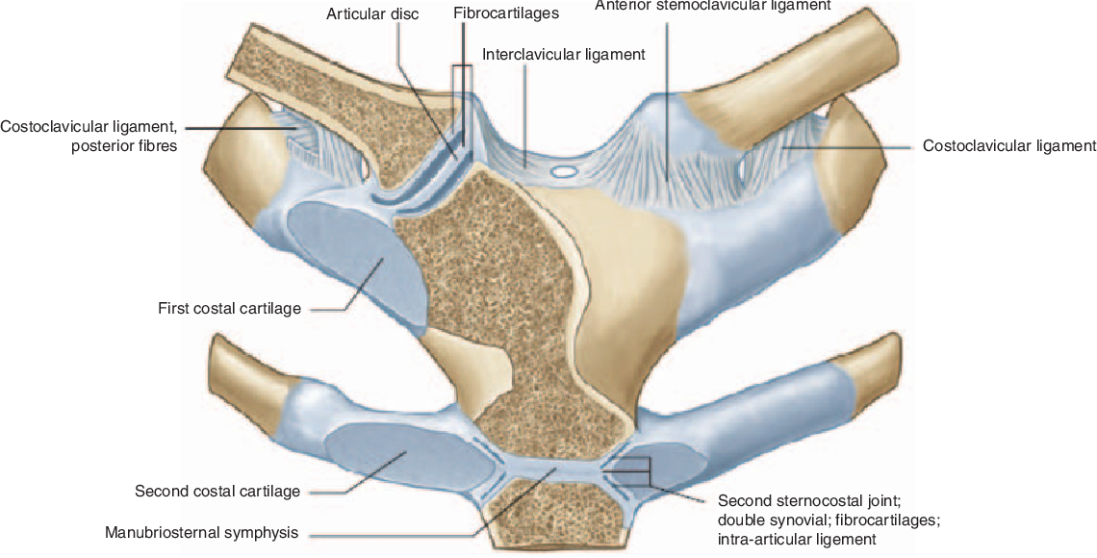
SC kloub = sternoclavicularní kloub
Typ: složený (diskus)
ROM: všemi směry v malém rozsahu
Kloub velmi náchylný – degenerace, osteofyty, zduření měkkých tkání
Klinické projevy: lokální bolest (klidová, při pohybu v RAK), bolesti hlavy
Určuje primární mobilitu ramenního pletence!
https://www.semanticscholar.org/paper/Sternoclavicular-joint-injuries-Smith-Kennedy/16e6138aa45a6efee69fd7c0c8d42fa38efd9f72

Slide 5
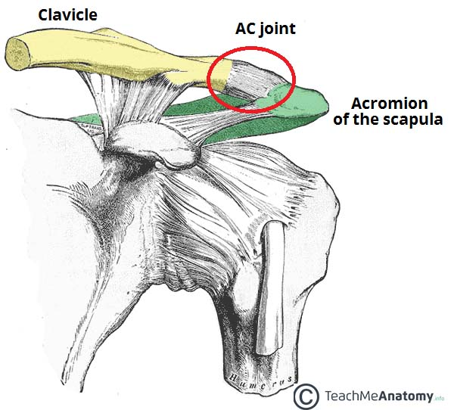
AC kloub = acromioclavicularní skloubení
Typ: často složený (diskus)
ROM: všemi směr v malém rozsahu (omezeno především pevným vazivovým aparátem)
Klinické projevy:
Lokální bolest
Bolest při pohybu v RAK
Přenesená bolest lat. epicondylus nebo bolesti hlavy
https://teachmeanatomy.info/upper-limb/joints/acromioclavicular/

Slide 6
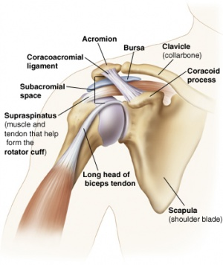
Subacromiální prostor
https://www.physio-pedia.com/Subacromial_Pain_Syndrome

Slide 7
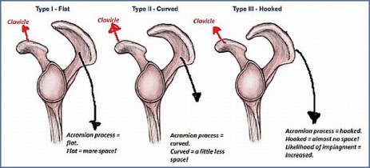
https://www.physio-pedia.com/index.php?title=Subacromial_Pain_Syndrome&veaction=edit&section=20

Slide 8
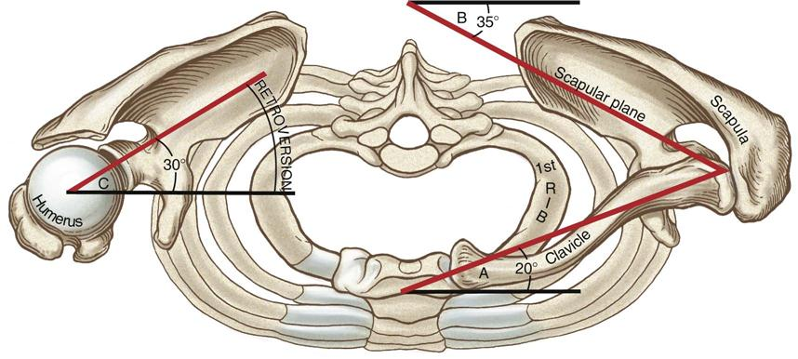
Scapulothorakální skloubení
Prostor: hrudník – m. subscapularis – lopatka
Řídké vmezeřené vazivo
Klouzavý pohyb lopatky po hrudníku
Elevace x deprese
Addukce (retrakce) x abdukce (protrakce)
Laterární rotace dolního úhlu (60°)
Rotace kolem příčné osy (naklánění lopatky – anteverze x retroverze)
Pohyb lopatky je primárně dán pohybem klíční kosti – AC a SC kloub
https://musculoskeletalkey.com/shoulder-5/

Slide 9
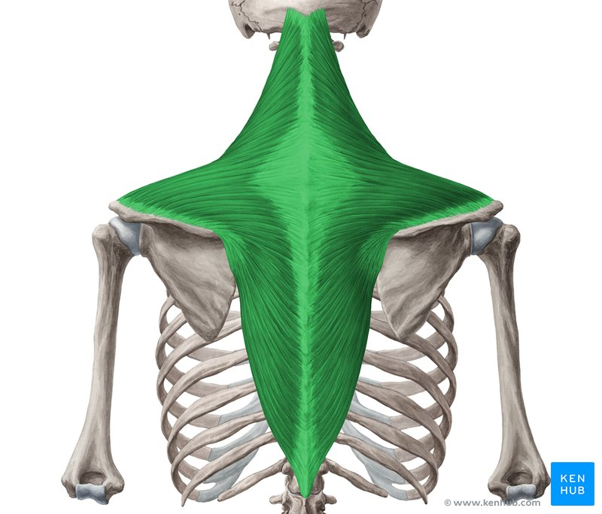
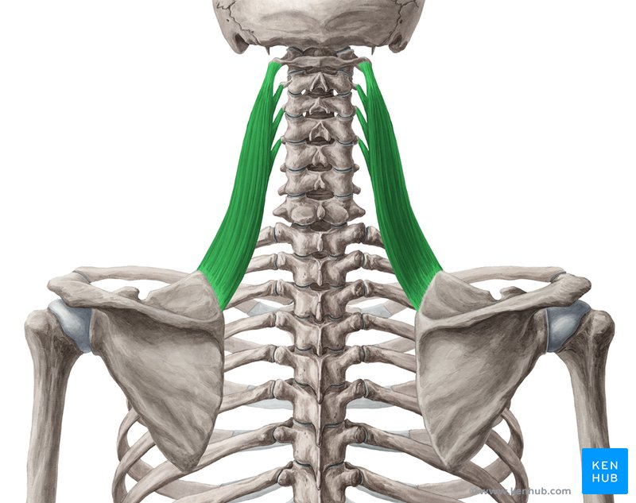
Elevace
M. levator scapulae M. trapezius (horní vlákna)
Zdroj obrázků: https://www.kenhub.com/en/library/anatomy

Slide 10
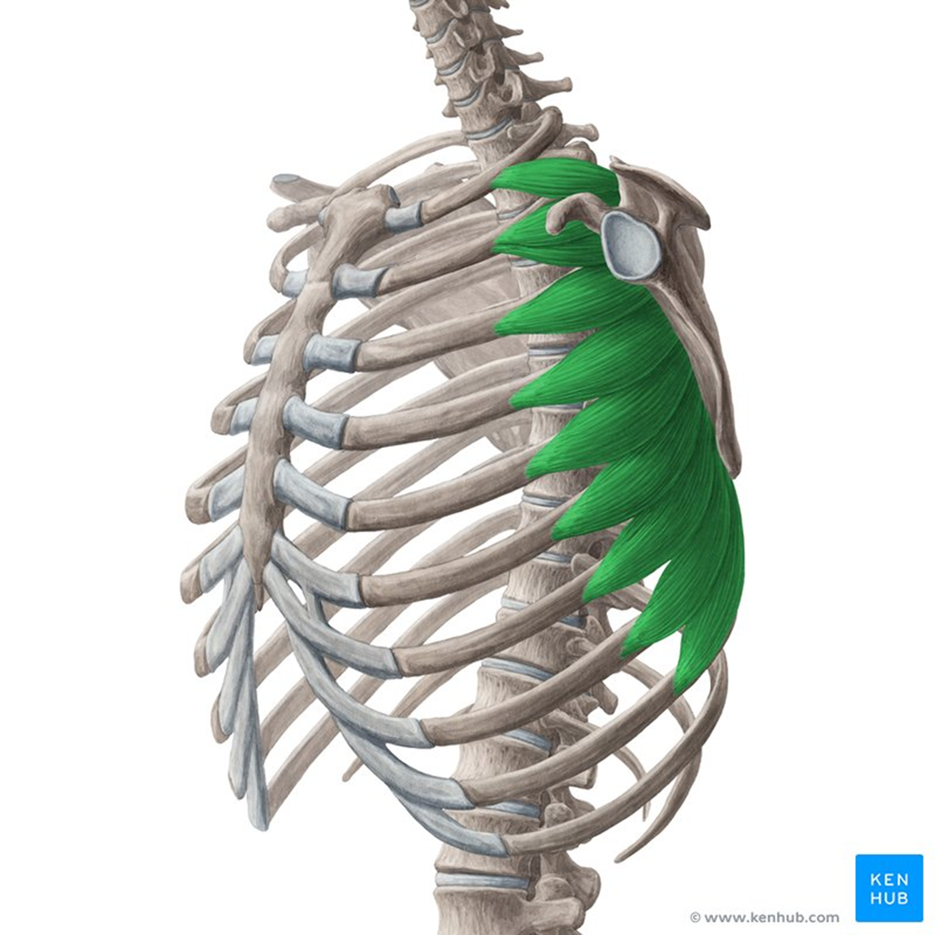
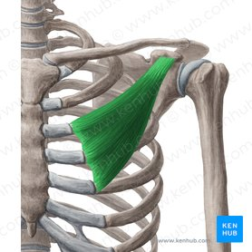
Deprese
M. trapezius (dolní vlákna) m. pectoralis minor m. serratus anterior

Slide 11
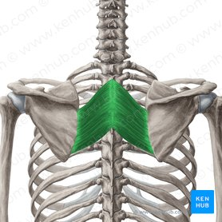
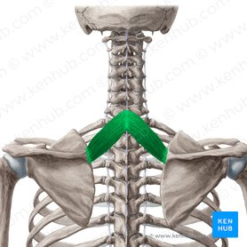
Addukce
M. trapezius (střední vlákna) m. rhomboideus major et minor

Slide 12
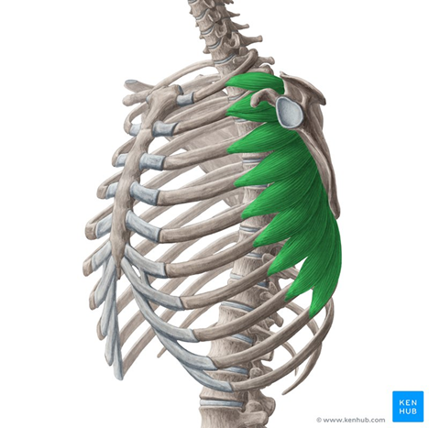
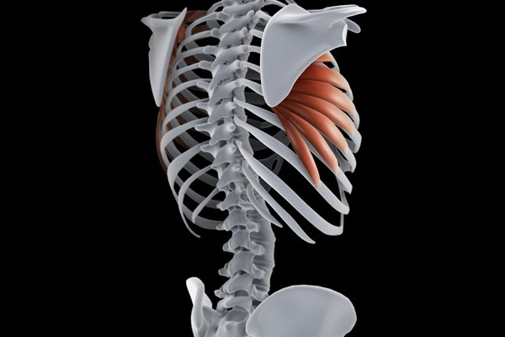
Abdukce
M. serratus anterior
https://www.220triathlon.com/training/swim-training/what-s-the-serratus-anterior-muscle-and-why-is-it-important-to-swimmers/

Slide 13
Scapula movement
https://www.youtube.com/watch?v=H_8xYrT8YcQ
https://www.youtube.com/watch?v=Rl4maZpmJA8

Slide 14
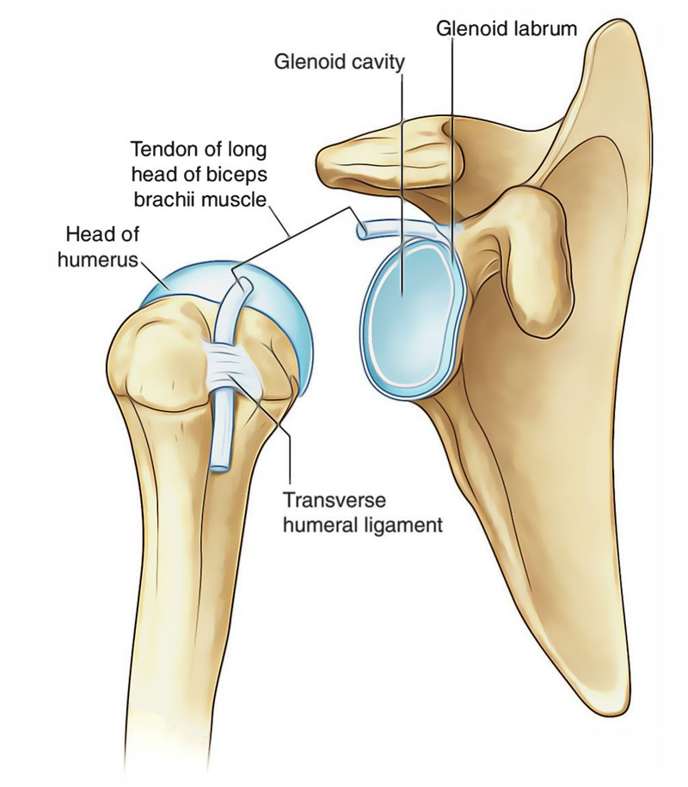
Ramenní kloub – GH kloub
Kulový kloub
Jamka – mělká + glenoideální labrum (větší plocha kontaktu – stabilita)
Hlavice – větší – nepoměr
https://www.earthslab.com/anatomy/shoulder-joint-glenohumeral-joint/

Slide 15
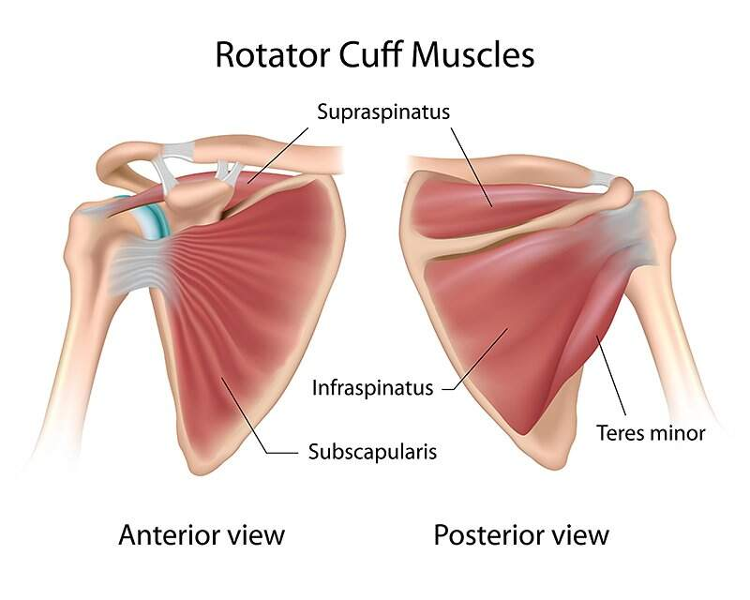
Rotátorová manžeta
Kloubní pouzdro + zesílení kloubu – kloubní pouzdro, vazy, šlachy svalů -> rotátorová manžeta = m. subscapularis, m. supraspinatus, m. infraspinatus, m. teres minor
https://www.joionline.net/trending/content/rotator-cuff-tears

Slide 16
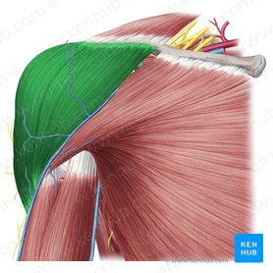
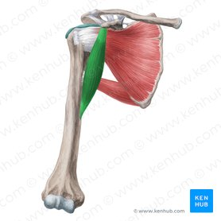
Flexe
ROM: až 180°
Fáze:
0°- 60° - m. D, m. CB, m. BB
60°- 120° - m. T, m. SA
120°- 180° - m. T + svaly trupu
Elevace (FLE + ABD) – souhyb lopatky + souhyb Thp
M. deltoideus (přední vlákna) m. coracobrachialis m. biceps brachii

Slide 17
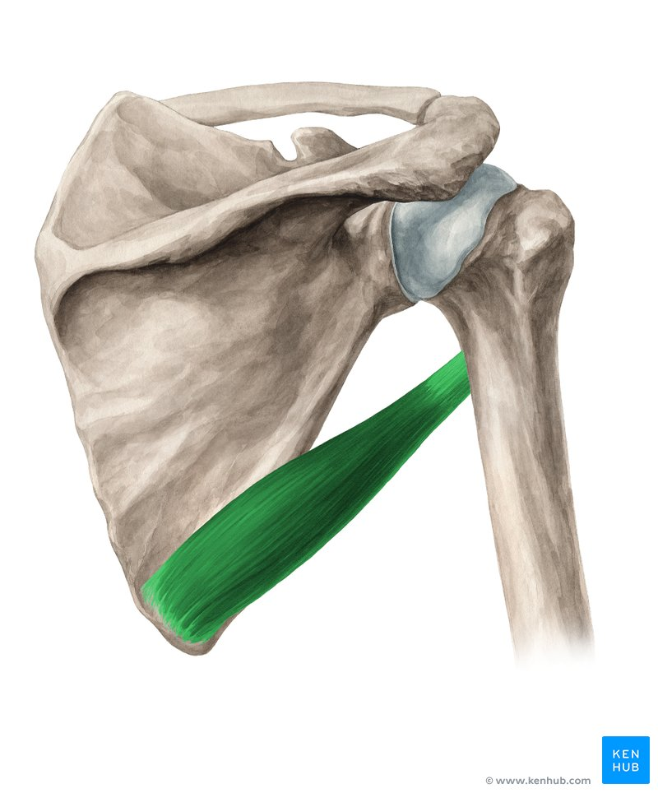
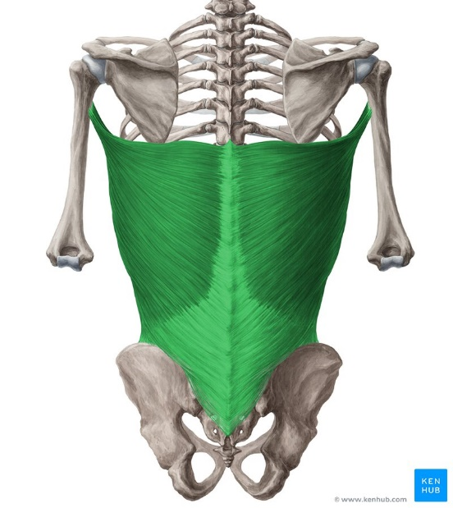
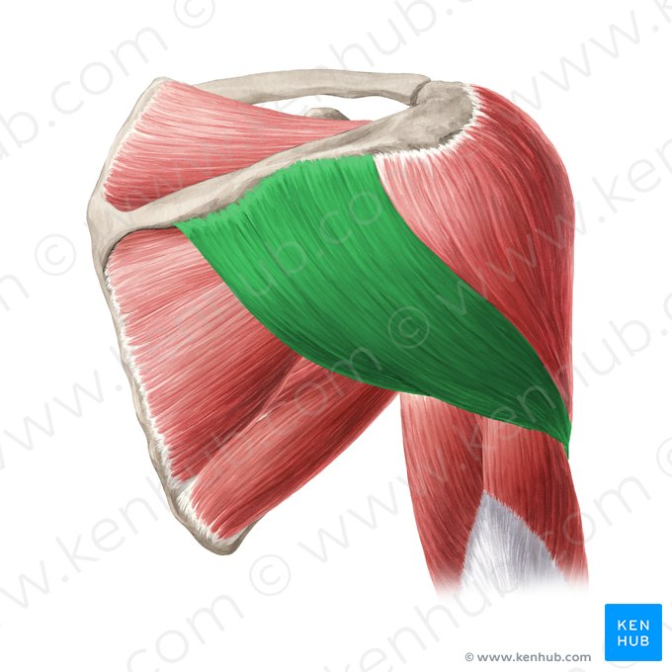
Extenze
ROM: 35°- 45°
m. teres major m. latissimus dorsi m. deltoideus (zadní vlákna)

Slide 18
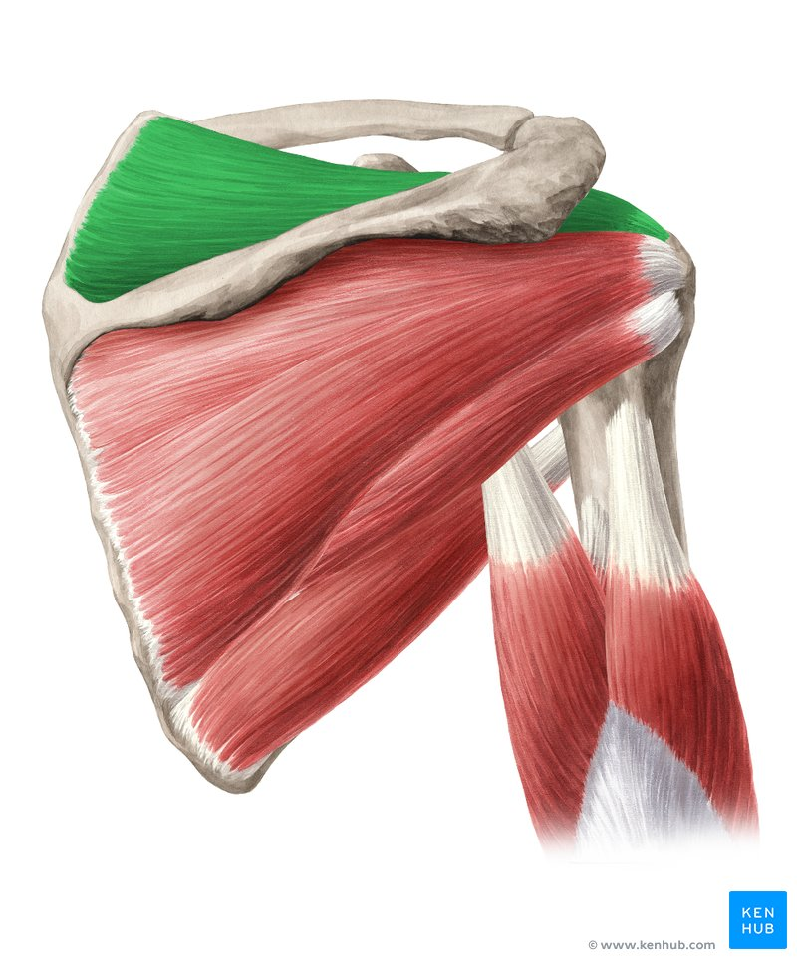
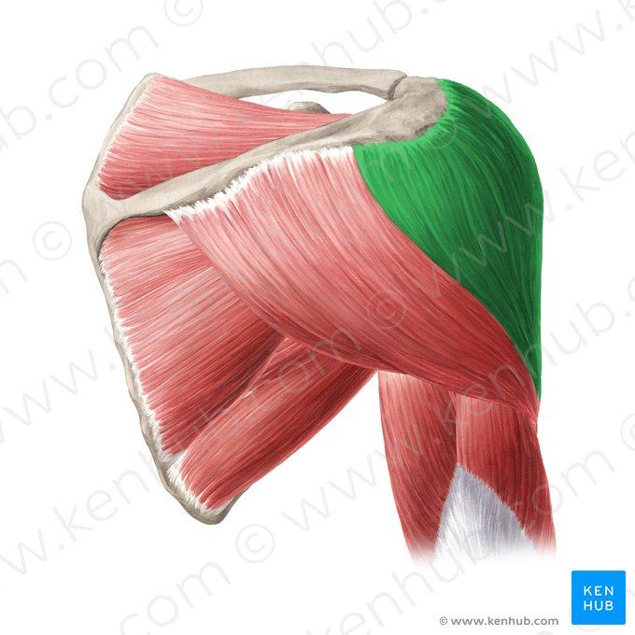
Abdukce
ROM: až 180°
Fáze:
0°- 45° - m. SS + m. D
45°- 90° - m. D
90°- 150° - m. D + m. T
150°- 180°- m. T + svaly trupu
Elevace (FLE + ABD) – souhyb lopatky + souhyb Thp
ABD – funkčně spojena s mírnou ZR
M. supraspinatus m. deltoideus (střední vlákna) m. trapezius

Slide 19
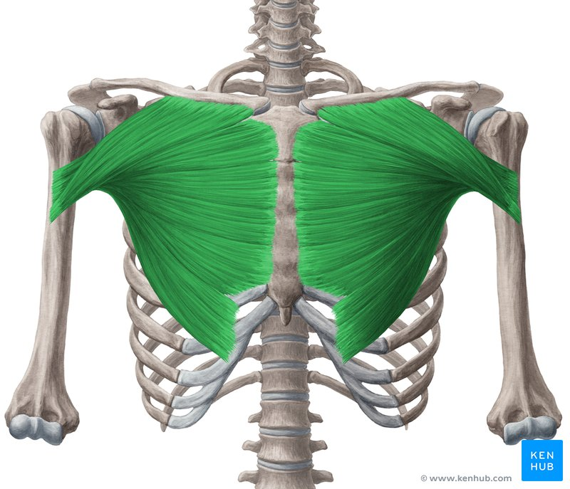
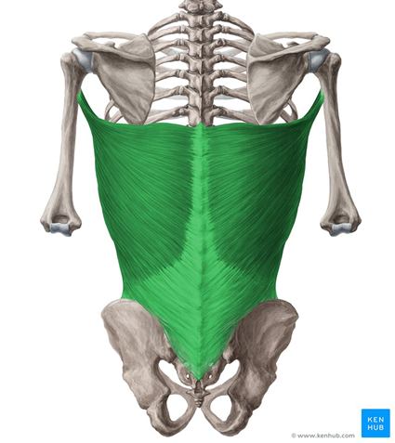
Addukce
M. pectoralis major m.latissimus dorsi m. teres major

Slide 20
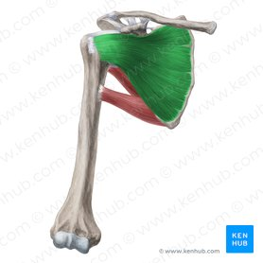
Vnitřní rotace / pronace
ROM: 60° (v připažení) / 70° (90° abdukce)
M. pectoralis major m. subscapularis m. teres major m. latissimus dorsi

Slide 21
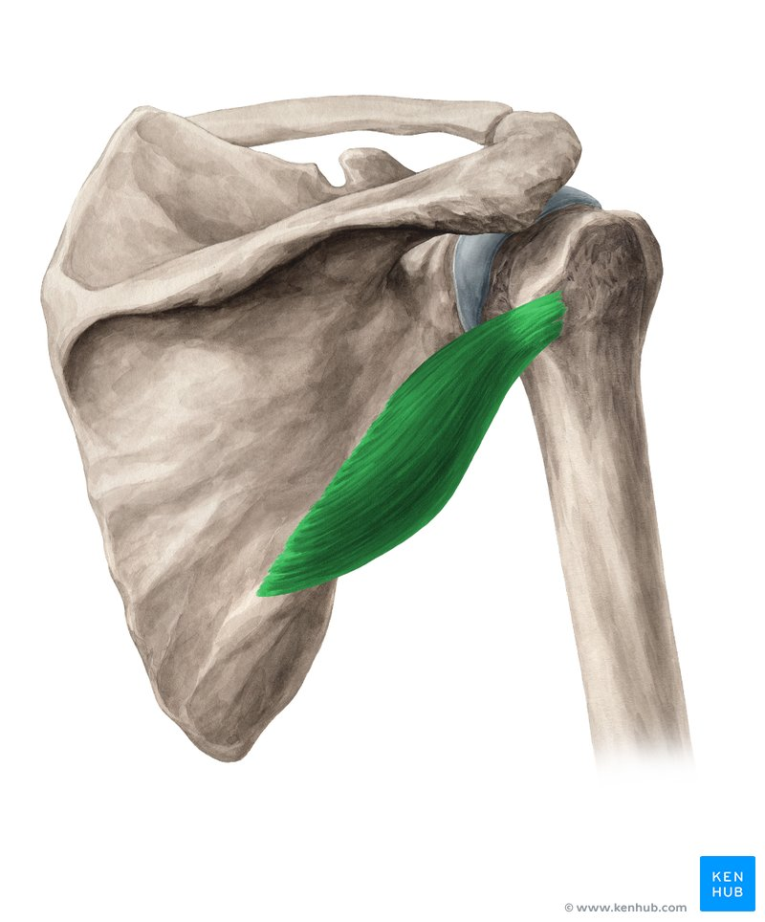
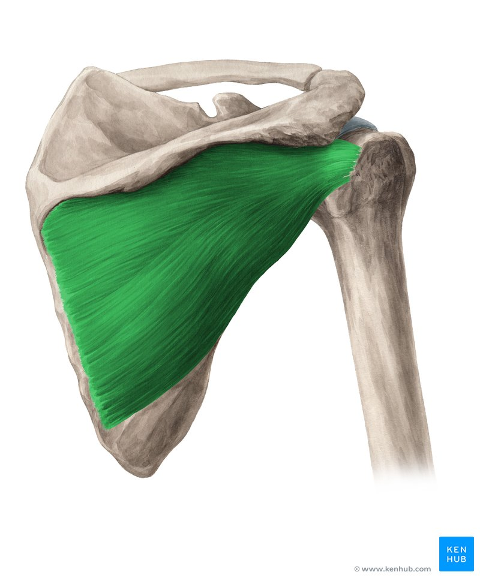
Zevní rotace (supinace)
ROM: 60° (v připažení) / 90° (90° abdukce)
m. teres minor m. infraspinatus

Slide 22
Humeroskapulární rytmus
Aby mohlo dojít k plné flexi a abdukci v ramenním kloubu, musí dojít k rotaci lopatky.
Celkový poměr pohybu je 2:1, tedy při 180°abdukci připadá 120°na glenohumerální skloubení a 60° na thorakoskapulární skloubení.
V první fázi abdukce (0-30°) je pohyb lopatky minimální, dochází k její stabilizaci.
V druhé fázi (30°- 150°) dochází k rotaci lopatky.
V třetí fázi abdukce (150°- 180°) je poměr pohybů v daných segmentech až 5:4, 5° v glenohumerálním kloubu na 4° v thorakoskapulárním kloubu.

Slide 23
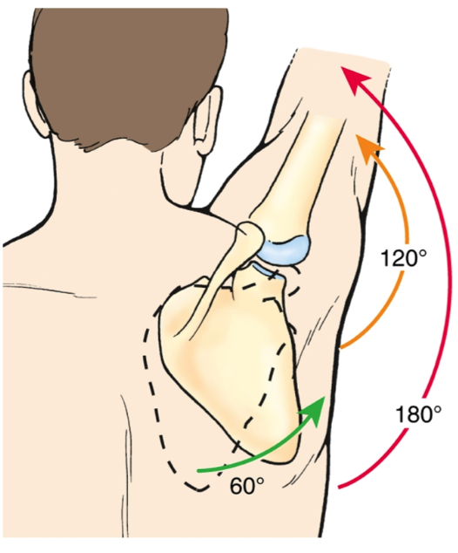
https://www.gobeyondphysicaltherapy.com/blog-1/fc93drsjsgfmkctz87bdt67cs4eslr
https://www.researchgate.net/publication/46270070_Development_of_motion_analysis_protocols_based_on_inertial_sensors/figures?lo=1

Slide 24
Videa – biomechanika
HSR:
https://www.youtube.com/watch?v=3VygGuBObVc
Shoulder joint: Movements, bones and muscles - Human Anatomy | Kenhub
https://www.youtube.com/watch?v=SfQzA6W5xA0

Slide 25
Vyšetření RAK
Anamnéza
Aspekce
ROM
Specifické testy

Slide 26
Vyšetření RAK
ANAMNÉZA
Operace, úrazy
HK, hrudník, Cp + Thp
Interní onemocnění
srdce, plíce, štítná žláza
Sportovní zátěž
overhead sporty
https://www.restoreptri.com/blog/2020/10/5/4-important-tips-for-overhead-athletes

Slide 27
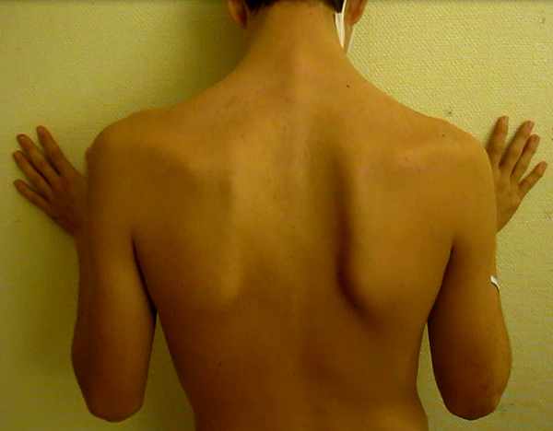
Vyšetření RAK
ASPEKCE
Protrakce ramen
Knoflíková ramena
AC, SC, klíček
Lopatky
Kontury svalů (trapézy)
https://aleslamka.cz/aktuality/vystouple-lopatky-cviky-na-postupne-srovnani
http://coretraining.cz/2020/05/nesouvislost-bolesti-a-korekce-predsunuteho-drzeni-hlavy-a-protrakce-ramen/

Slide 28
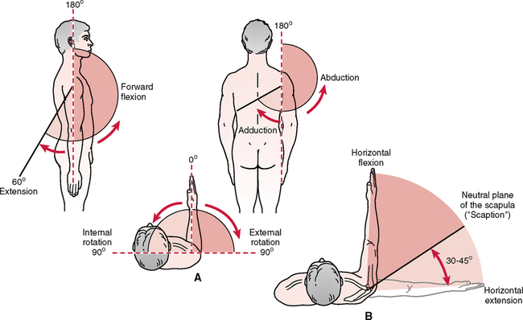
Vyšetření RAK
POHYBY
Aktivní pohyb
Pasivní pohyb
ROM
https://pohyblidem.cz/rameno/

Slide 29
Loketní kloub
= articulatio cubiti

Slide 30
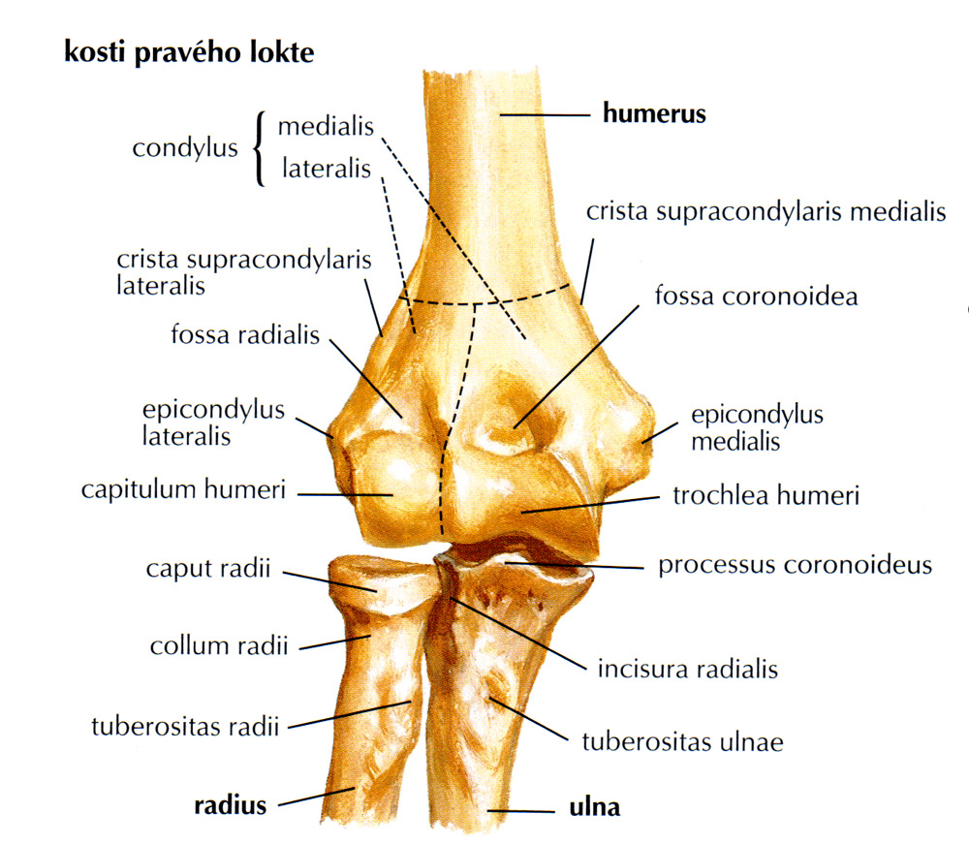
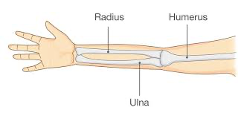
Loketní kloub
Art. cubiti - 3 klouby
Art. humeroulnaris
Art. humeroradialis
Art. radioulnaris proximalis
https://mluvmeokloubech.cz/mohlo-by-vas-zajimat/co-muze-zapricinit-bolesti-loktu/
Zdroj: Netter, H.N. Anatomický atlas člověka, překlad 3.vydání. Praha: Grada Publishing, a.s., 2005.

Slide 31
Loketní kloub
Pohyby
Flexe
Extenze
Pronace
Supinace
art. radioulnaris distalis

Slide 32
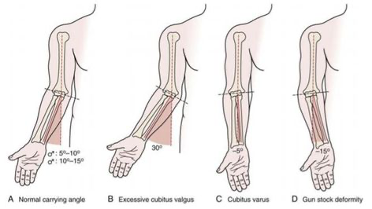
Cubitus varus a valgus

Slide 33
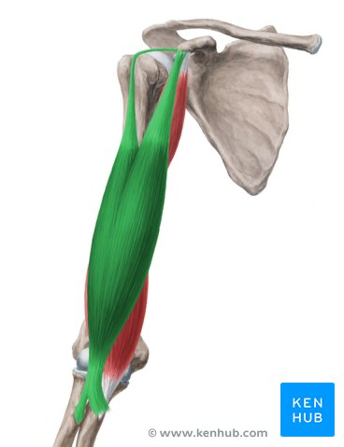
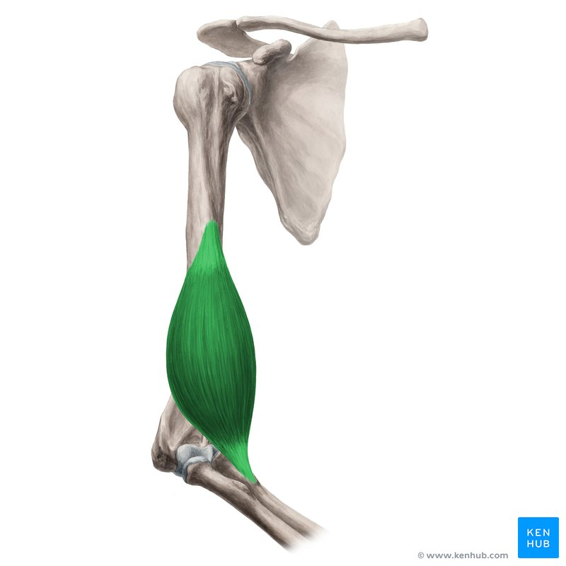
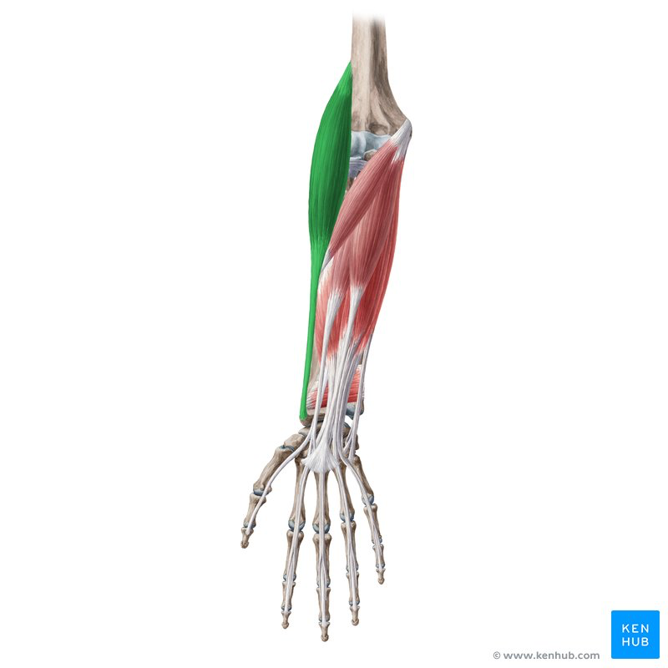
Flexe
Humeroulnární + humeroradiální skloubení
ROM: 135 stupňů
m. biceps brachii m. brachialis m. brachioradialis
zdroje obrázků: https://www.kenhub.com/en/library/anatomy

Slide 34
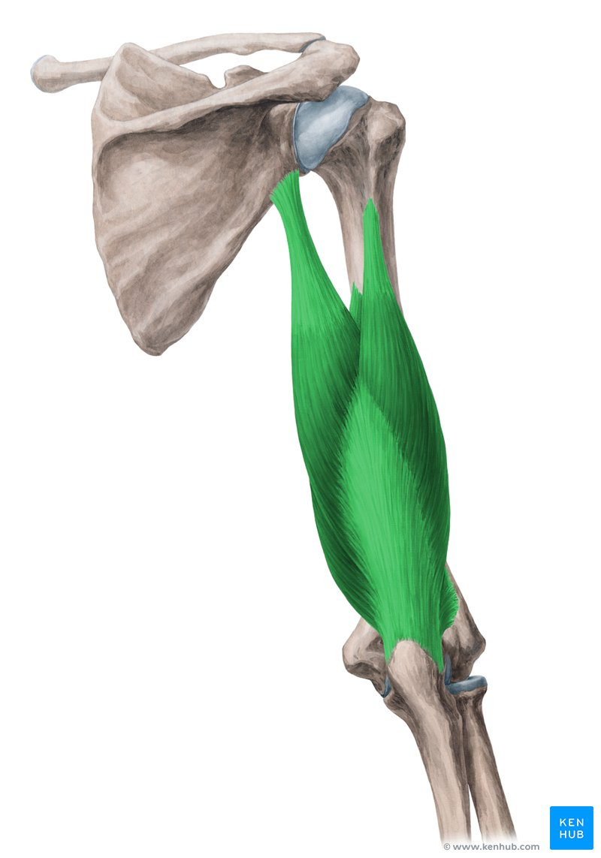
Extenze
ROM: 0-10 stupňů
Velikost extenze je dána velikostí olecranonu + kvalitou vaziva (hypermobilita)
zdroje obrázků: https://www.kenhub.com/en/library/anatomy

Slide 35
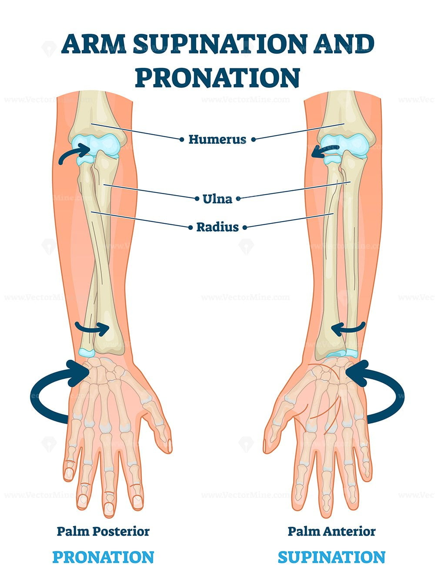
Pronace a supinace
celkový rozsah 150-170 stupňů
kombinace pohybů v art. radioulnaris proximalis et distalis
Pohyb radia – ulna zůstává na místě
Proximálně - hlavička radia se otáčí kolem vlastní osy
Distálně – radius obíhá hlavici ulny
https://youtu.be/yhZ9ZX-Ht24?t=202
https://vectormine.com/item/arm-supination-and-pronation-vector-illustration/

Slide 36
3:20

Slide 37
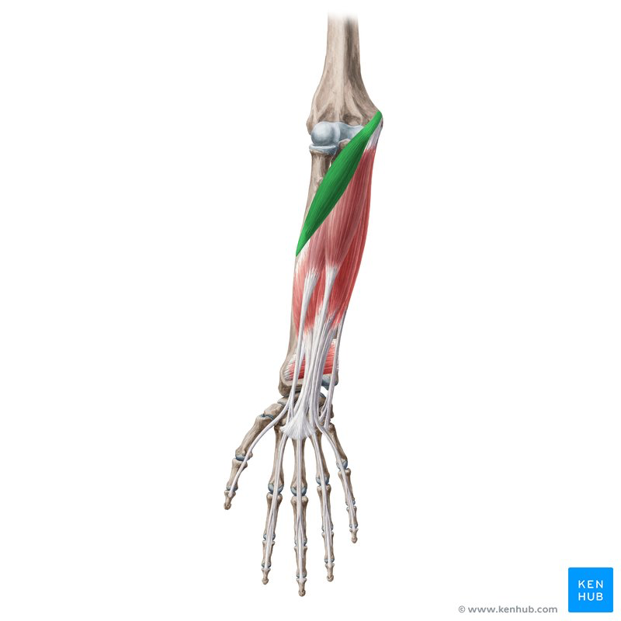
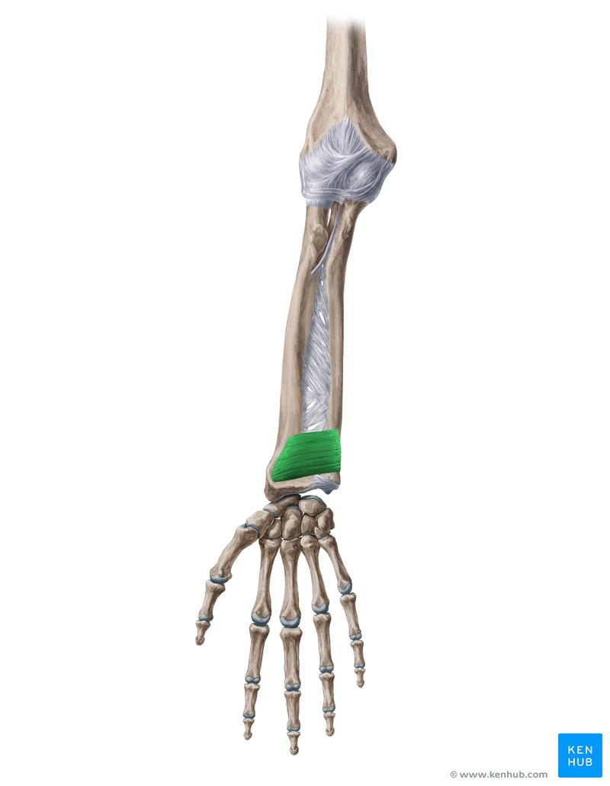
Pronace
m. pronator teres m. pronator quadratus
zdroje obrázků: https://www.kenhub.com/en/library/anatomy

Slide 38
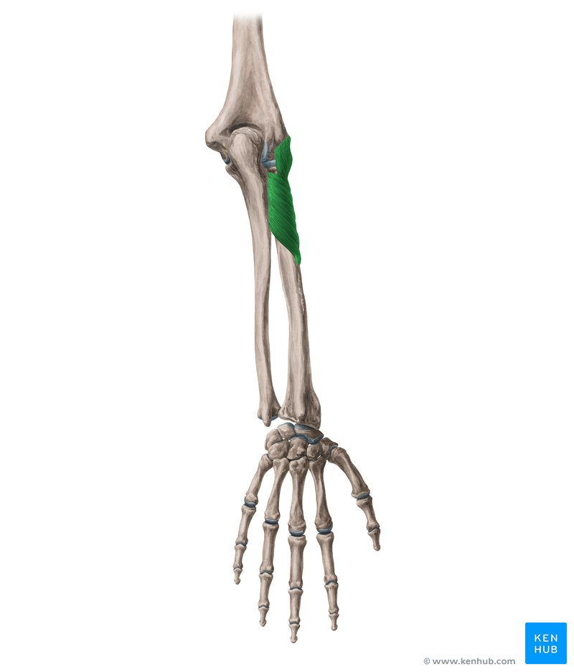
Supinace
m. biceps brachii m. supinator
zdroje obrázků: https://www.kenhub.com/en/library/anatomy

Slide 39
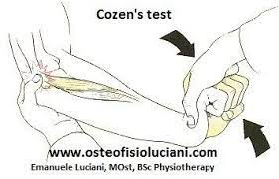
Vyšetření loketního kloubu
Anamnéza
Bolest – zátěž a její charakter, faktory
Aspekce
Postavení, CA, rotační nastavení, otoky
Pohyby
Pasivní i aktivní pohyb
Funkční testy
Cozenův test – extenzorová skupina
Odporové testy na extenzory prstů
Odporový test na m. supinator
https://is.muni.cz/el/fsps/podzim2020/np4052/um/prednaska_-_loket__ruka.pdf

Slide 40
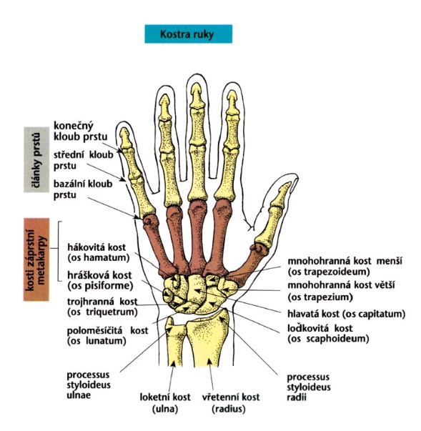
Zápěstí a ruka
https://is.muni.cz/do/fsps/e-learning/zaklady_anatomie/zakl_anatomie_I/pages/kostra_horni_koncetiny.html

Slide 41
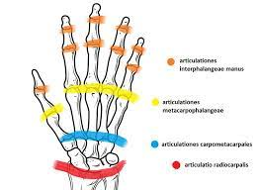
Interphalangeální klouby
Metakarpophalangeální klouby
Karpometakarpální klouby
Mediokarpální kloub
Radiokarpální kloub
ttps://otik.zcu.cz/bitstream/11025/32891/3/DP_Kuncova.pdf (upraveno)

Slide 42
Pohyby zápěstí
Pohyb | Rozsah | Svaly
Palmární flexe | 70°- 90° | m. flexor carpi ulnaris m. flexor carpi radialis m. palmaris longus
Dorsální flexe (extenze) | 60°- 80° | m. extensor carpi radialis longus m. extensor carpi radialis brevis m. extensor carpi ulnaris
Radiální dukce | 15°- 20° | m. flexor carpi radialis m. extensor carpi radialis longus m. extensor carpi radialis brevis
Ulnární dukce | 30°- 45° | m. flexor carpi ulnaris m. extensor carpi ulnaris
+ složený pohyb – cirkumdukce

Slide 43
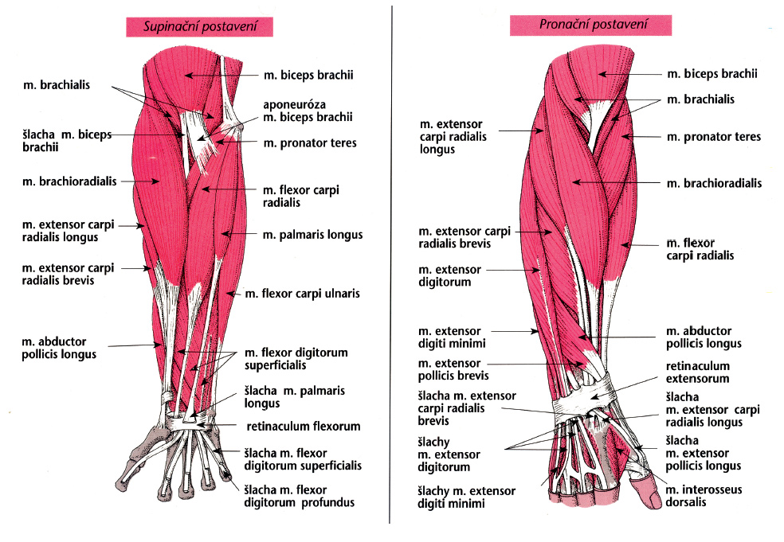
https://is.muni.cz/do/fsps/e-learning/zaklady_anatomie/zakl_anatomie_I/pages/svaly_horni_koncetiny.html

Slide 44
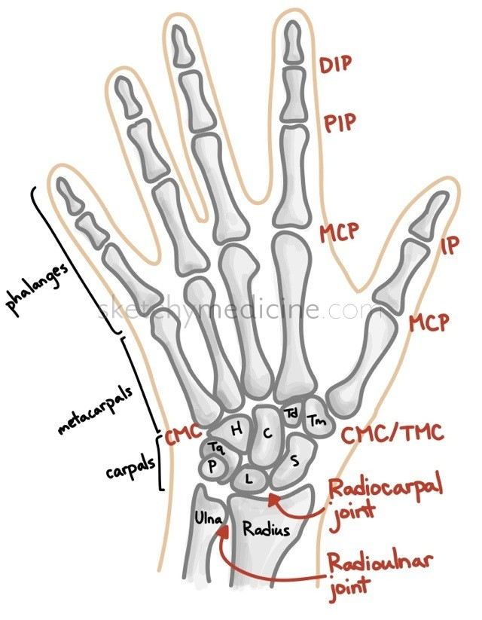
Ruka

Slide 45
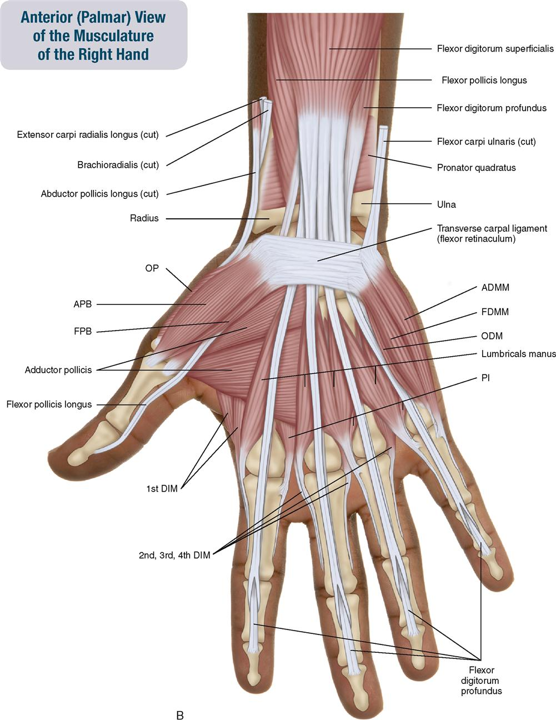
Pohyby
Flexe prstů
Extenze prstů
Abdukce prstů
Addukce prstů
Opozice palce
Repozice palce
https://musculoskeletalkey.com/7-muscles-of-the-forearm-and-hand/

Slide 46
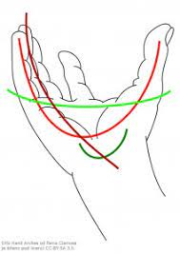
Klenby ruky
http://www.fyzioterapiepro.cz/stavba-a-funkce-ruky/

Slide 47
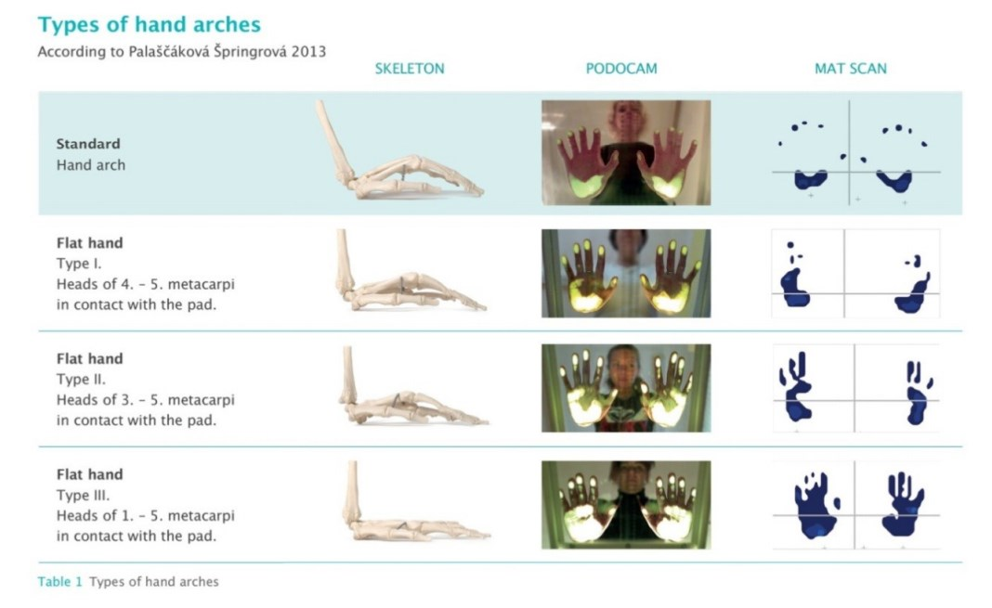
Klenby ruky
https://dspace.cuni.cz/bitstream/handle/20.500.11956/127499/130302286.pdf?sequence=4&isAllowed=y

Slide 48
Klenba ruky
https://cs-cz.facebook.com/ergoterapeutivsem/posts/3983076471756952/

Slide 49
Vyšetření
Anamnéza – ztuhlost, bolesti, brnění, jemná motorika
Aspekce – postavení, otoky, deformity
Pohyby - pasivní i aktivní pohyb

Slide 50
To je pro dnešek vše!
Děkuji za pozornost!

Slide 51
Zdroje
Rehabilitace v klinické praxi – Kolář a kol. 2009
Kineziologie – F. Véle
Funkční anatomie – I. Dylevský
https://vos.palestra.cz/skripta/kineziologie/6a4a2.htm
The physiology of the joins – the upper limb – Kapandji
Biomechanics of movement - Uchida, Thomas K.; Delp, Scott L.· MIT Press Ltd · 2021
Přednášky z kineziologie – doc. Müller

